Slide 1
LOS TRATADOS DE EUROPA
Aitana Holguera González

Slide 2
Índice:
El tratado de Roma
2. El tratado de Maastricht
3. El tratado de Ámsterdam
4. Hacia el tratado de Niza
5. El tratado de Lisboa

Slide 3
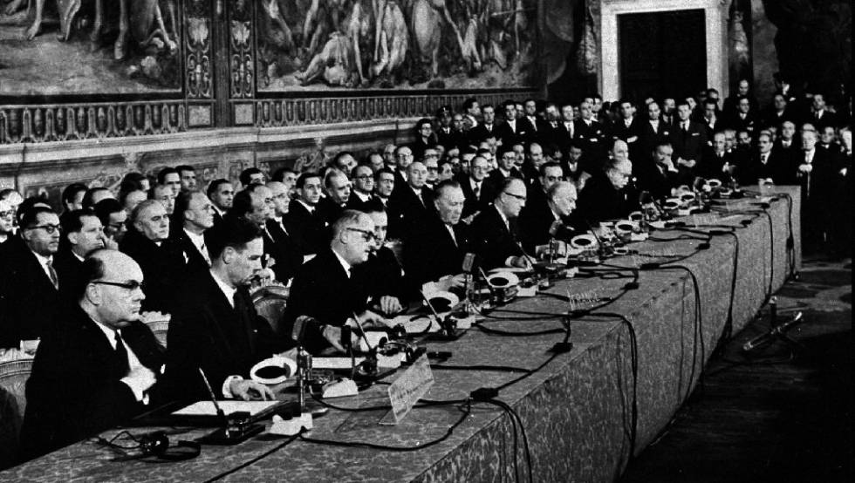
1. El tratado de Roma
La CEE entró en vigor el 1 de enero de 1958 según lo dispuesto en el Tratado de Roma . Para conseguir esto establecían los siguientes acuerdos: La unión aduanera entre los Estados miembros manteniendo una política comercial comunitaria no sólo entre ellos sino también con terceros países con un arancel exterior común, la defensa de la libre circulación de mercancías, personas y capitales, el establecimiento de políticas comunes en materia agrícola y transportes, el establecimiento de sucesivos acuerdos con objetivos más ambiciosos que supusieran un nivel de integración más avanzado como la unión monetaria y la convergencia de las políticas económicas.

Slide 4
2. El tratado de Maastricht
In the early 1990s the European Community had to face a series of circumstances such as the consolidation of an economic space without borders through the creation of a single currency which forced the construction f the Economic Union and Monetary. On February 7, 1992 in Maastricht the signing of the Treaty of the European Union or Maastricht Treaty modified all previous treaties.

Slide 5
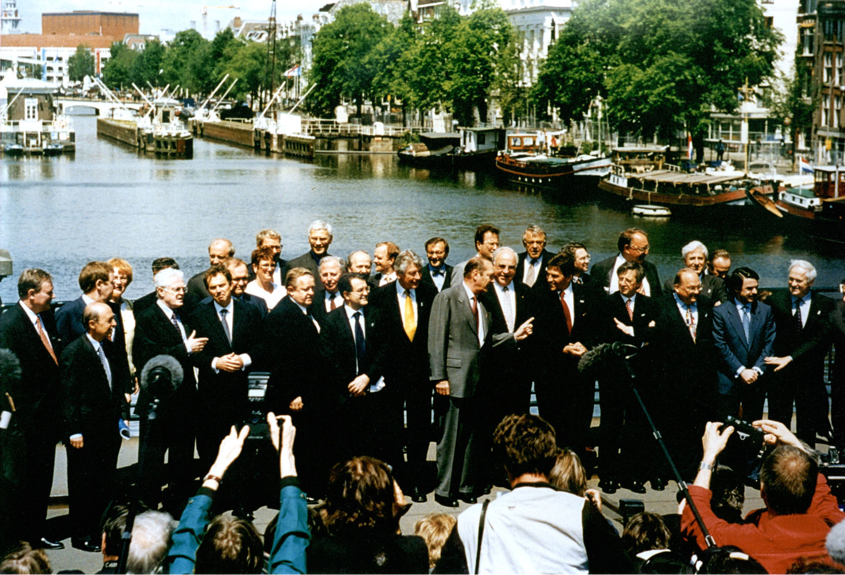
3. El tratado de Ámsterdam
En el año 1997 se firmó el Tratado de Ámsterdam, que entró en vigor en 1999, y también la Agenda 2000 para afrontar la llegada del siglo XXI. El Tratado de Amsterdam modificaba ciertos artículos del Tratado de la Unión Europea, así como del Acta Única. Los cuatro grandes objetivos del Tratado de Amsterdam fueron: hacer del empleo y de los derechos de los ciudadanos el eje de la Unión, suprimir los últimos obstáculos a la libre circulación y reforzar la seguridad, hacer que la voz de Europa se oiga mejor en el mundo.

Slide 6
4. Hacia el tratado de Niza
En mayo de 2000 se firma un nuevo acuerdo cuyo objetivo era reformar la estructura institucional para afrontar la ampliación de la Unión Europea.

Slide 7
5. El tratado de Lisboa
Un tratado constitucional fue firmado el 28 de octubre de 2004. La ratificación del tratado fue iniciada por la aprobación del Parlamento, pero algunos estados convocaron referendos en 2005, consiguiendo la aprobación en algunos de ellos.En 2007 se firmó la Declaración de Berlín el 25 de marzo de 2007. La declaración tenía por objeto dar un nuevo impulso a la búsqueda de un nuevo acuerdo institucional antes de realizar las elecciones europeas de 2009. El Consejo Europeo acordó que la Constitución había fracasado, y se firmó el conocido Tratado de Lisboa de 2007, que entró en vigor el 1 de diciembre de 2009;este tratado hizo que la Carta de los Derecho Fundamentales de la UE fuese jurídicamente vinculante para los estados miembros.

Slide 8
Fin
Aitana Holguera González

